Slide 1
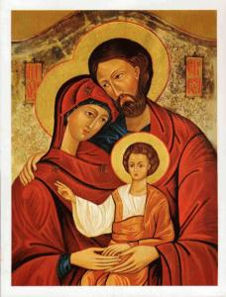
Maria e Giuseppe sposi e genitori amati dal signore
Notes:
<numero>

Slide 2
I VANGELI DELL’INFANZIA IN LUCA 1-2
Annunciazione a Zaccaria
della nascita di Giovanni Battista
Annunciazione a Maria della nascita di Gesù
Visita di Maria alla cugina Elisabetta
Nascita di Giovanni Battista
Nascita di Gesù
Gesù presentato al Tempio
Gesù a 12 nel Tempio
Maria e giuseppe sposi e genitori amati dal signore
Notes:
<numero>

Slide 3
I VANGELI DELL’INFANZIA IN LUCA 1-2
Annunciazione a Zaccaria
della nascita di Giovanni Battista
Annunciazione a Maria della nascita di Gesù
Visita di Maria alla cugina Elisabetta
Nascita di Giovanni Battista
Nascita di Gesù
Gesù presentato al Tempio
Gesù a 12 nel Tempio
Maria e giuseppe sposi e genitori amati dal signore
Notes:
<numero>

Slide 4
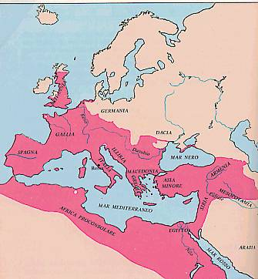
Vangelo di Luca
I racconti dell’infanzia
In quei giorni un decreto di Cesare Augusto ordinò che si facesse il censimento
di tutta la terra. ( Lc 2,1)
Maria e giuseppe sposi e genitori amati dal signore
Notes:
<numero>

Slide 5
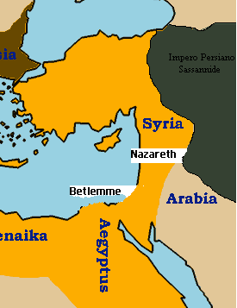
Vangelo di Luca
I racconti dell’infanzia
Questo primo censimento fu fatto quando Quirinio era governatore della Siria (Lc 2,2)
Maria e giuseppe sposi e genitori amati dal signore
Notes:
<numero>

Slide 6
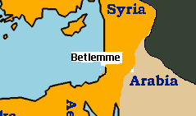
Vangelo di Luca
I racconti dell’infanzia
Tutti andavano a farsi censire, ciascuno nella propria città. Anche Giuseppe, dalla Galilea, dalla città di Nàzaret, salì in Giudea alla città di Davide chiamata Betlemme
(Lc 2,3-4)
Maria e giuseppe sposi e genitori amati dal signore
Notes:
<numero>

Slide 7
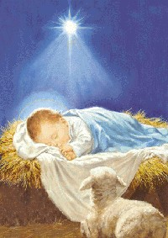
Vangelo di Luca
I racconti dell’infanzia
Mentre si trovavano in quel luogo, si compirono per lei i giorni del parto. Diede alla luce il suo figlio primogenito, lo avvolse in fasce e lo pose in una mangiatoia, perché per loro non c'era posto nell'alloggio. (Lc 2,6-7)
Maria e giuseppe sposi e genitori amati dal signore
Notes:
<numero>

Slide 8
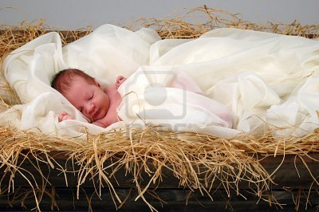
Vangelo di Luca
I racconti dell’infanzia
C'erano in quella regione alcuni pastori che, pernottando all'aperto, vegliavano tutta la notte facendo la guardia al loro gregge. Un angelo del Signore si presentò a loro e la gloria del Signore li avvolse di luce. Essi furono presi da grande timore,ma l'angelo disse loro: "Non temete: ecco, vi annuncio una grande gioia, che sarà di tutto il popolo: oggi, nella città di Davide, è nato per voi un Salvatore, che è Cristo Signore. Questo per voi il segno: troverete un bambino avvolto in fasce, adagiato in una mangiatoia". ( Lc 2,8-12)
Maria e giuseppe sposi e genitori amati dal signore
Notes:
<numero>

Slide 9
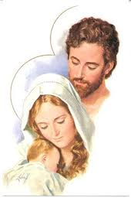
Vangelo di Luca
I racconti dell’infanzia
Appena gli angeli si furono allontanati da loro, verso il cielo, i pastori dicevano l'un l'altro: "Andiamo dunque fino a Betlemme, vediamo questo avvenimento che il Signore ci ha fatto conoscere". Andarono, senza indugio, e trovarono Maria e Giuseppe e il bambino, adagiato nella mangiatoia. E dopo averlo visto, riferirono ciò che del bambino era stato detto loro. Tutti quelli che udivano si stupirono delle cose dette loro dai pastori. Maria, da parte sua, custodiva tutte queste cose, meditandole nel suo cuore. (Lc 2, 15-19)
Maria e giuseppe sposi e genitori amati dal signore
Notes:
<numero>

Slide 10
Vangelo di Luca
I racconti dell’infanzia
Questo per voi il segno: troverete un bambino avvolto in fasce, adagiato in una mangiatoia.
Andarono, senza indugio, e trovarono Maria e Giuseppe e il bambino, adagiato nella mangiatoia.
Maria e giuseppe sposi e genitori amati dal signore
Notes:
<numero>

Slide 11
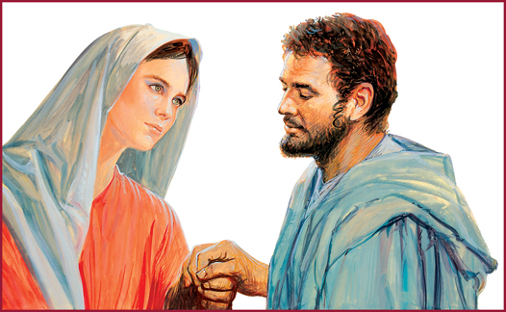
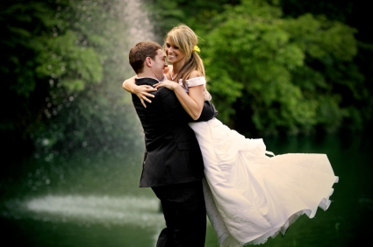
L’amore di due sposi Maria e Giuseppe è:
*luogo scelto da Dio per intrecciare la sua
storia con l’umanità.
*luogo ritenuto da Dio come più adatto per
accogliere suo figlio
*luogo più idoneo per far sì che suo figlio
cresca nella consapevolezza della sua
missione
Ma quella coppia siamo anche noi. L’amore è lo stesso. Un amore fatto di gioie ma anche di fatiche, di momenti felici ma anche di sofferenza e di incomprensione. Ma è lo spazio scelto da Dio per incontrare l’umanità; ieri attraverso Maria e Giuseppe oggi attaraverso noi
Maria e giuseppe sposi e genitori amati dal signore
Notes:
<numero>

Slide 12
LA CURA FRANCO BATTIATO
Ti proteggerò dalle paure delle ipocondrie, dai turbamenti che da oggi incontrerai per la tua via. Dalle ingiustizie e dagli inganni del tuo tempo, dai fallimenti che per tua natura normalmente attirerai.
Ti solleverò dai dolori e dai tuoi sbalzi d'umore, dalle ossessioni delle tue manie.
Supererò le correnti gravitazionali, lo spazio e la luce per non farti invecchiare.
E guarirai da tutte le malattie, perché sei un essere speciale, ed io, avrò cura di te.
Vagavo per i campi del Tennessee (come vi ero arrivato, chissà). Non hai fiori bianchi per me? Più veloci di aquile i miei sogni attraversano il mare.
Ti porterò soprattutto il silenzio e la pazienza.
Percorreremo assieme le vie che portano all'essenza.
I profumi d'amore inebrieranno i nostri corpi, la bonaccia d'agosto non calmerà i nostri sensi.
Tesserò i tuoi capelli come trame di un canto. Conosco le leggi del mondo, e te ne farò dono. Supererò le correnti gravitazionali, lo spazio e la luce per non farti invecchiare.
TI salverò da ogni malinconia, perché sei un essere speciale ed io avrò cura di te... io sì, che avrò cura di te
Maria e giuseppe sposi e genitori amati dal signore
Notes:
<numero>

Slide 13
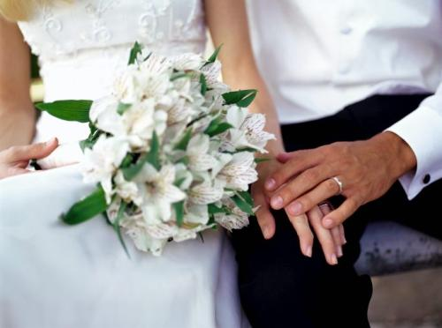
L’amore coniugale è
* fondamento della
vita familiare.
* apertura alla vita
* accoglienza della vita
* accompagnamento
alla vita
Maria e giuseppe sposi e genitori amati dal signore
Notes:
<numero>

Slide 14
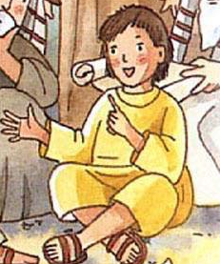
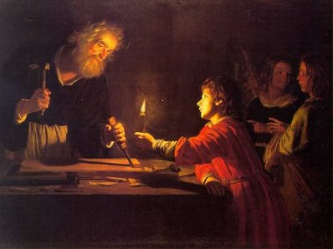
Vangelo di Luca
I racconti dell’infanzia
Maria
"Figlio, perché ci hai fatto questo? Ecco, tuo padre e io, angosciati, ti cercavamo".
Gesù
"Perché mi cercavate? Non sapevate che io devo occuparmi delle cose del Padre mio?"
Scese dunque con loro e venne a Nàzareth e stava loro sottomesso. Sua madre custodiva tutte queste cose nel suo cuore.
E Gesù cresceva in sapienza, età e grazia davanti a Dio e agli uomini.
Maria e giuseppe sposi e genitori amati dal signore
Notes:
<numero>

Slide 15
Viaggia insieme a me Io ti giuderò E tutto ciò che so t’insegnerò Finchè arriverà il giorno in cui Tu riuscirai a fare a meno di me (x2) Io ti porterò dove non sei stato mai E ti mostrerò le meraviglie del mondo e quando arriverà il momento in cui andrai tu, tu guiderai tu lo insegnerai ad un altro un altro come te Viaggia insieme a me Io ti giuderò E tutto ciò che so t’insegnerò Finchè arriverà il giorno in cui Tu riuscirai a fare a meno di me (x4)
Viaggia insieme a me Io ti giuderò E tutto ciò che so t’ insegnerò Finchè arriverà il giorno in cui Tu riuscirai a fare a meno di me (x3) Viaggia insieme a me Io ti giuderò E tutto ciò che so t’insegnerò Finchè arriverà il giorno in cui ….. Io ti porterò dove non sei stato mai E ti mostrerò le meraviglie del mondo e quando arriverà il momento in cui andrai tu, tu guiderai tu lo insegnerai ad un altro un altro come te
Maria e giuseppe sposi e genitori amati dal signore
Notes:
<numero>

Slide 16
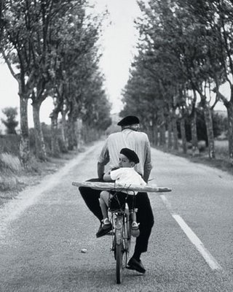
Viaggia insieme a me Io ti giuderò E tutto ciò che so t’ insegnerò Finchè arriverà il giorno in cui Tu riuscirai a fare a meno di me
Maria e giuseppe sposi e genitori amati dal signore
Notes:
<numero>

Slide 17
Io ti porterò dove
non sei stato mai E ti mostrerò le
meraviglie del mondo
Maria e giuseppe sposi e genitori amati dal signore
Notes:
<numero>

Slide 18
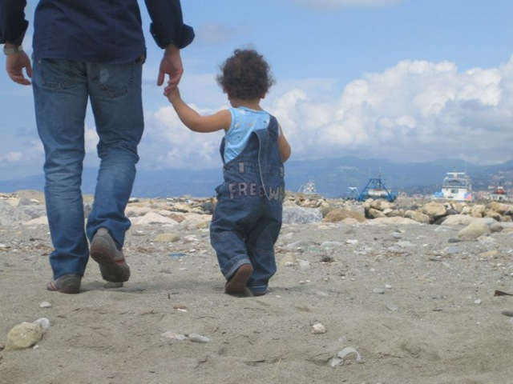
e quando arriverà il momento in cui andrai tu, tu guiderai tu lo insegnerai ad un altro un altro come te
Maria e giuseppe sposi e genitori amati dal signore
Notes:
<numero>

Slide 19
ASCOLTA, ISRAELE: IL SIGNORE E NOSTRO DIO, IL SIGNORE E UNO.
Amerai il Signore tuo Dio con tutto il tuo cuore, con tutta la tua anima e con tutta la tua forza. Queste parole, che ti ordino oggi, saranno sul tuo cuore: le ripeterai ai tuoi figli, ne parlerai quando siederai in casa tua e quando camminerai per strada, quando ti coricherai e quando ti alzerai. Te le legherai come segno sulla mano e ti saranno come pendagli tra gli occhi; le scriverai sugli stipiti della tua casa e sulle tue porte. (Deut, 6, 4-9)
Maria e giuseppe sposi e genitori amati dal signore
Notes:
<numero>

